Slide 1


Slide 2
INTEGRANTES
Gabriel Pinheiro
Gustavo Carriel
Henrique Yuzo
Larissa Santos
Maciel Freitas
Miguel Molina

Slide 3

CONTEXTO
Projeto Totens de Autoatendimento Poupatempo
Lançado em 2016
serviços de pagamento, agendamento e emissão de documentos.
Presente nos postos do Poupatempo, estações do metrô e shoppings.
serviços essenciais do Poupatempo.

Slide 4



PROBLEMÁTICA
Fora do ar com frequência;
Mal desempenho do hardware;
Sem monitoração focada no hardware;
Travamentos constantes;
Demora na resolução do problema.

Slide 5



SOLUÇÃO PROPOSTA
Software de monitoramento da máquina;
Capturação de dados dos componentes (CPU, RAM, disco);
Dashboard;
Emissão de alertas;
Monitoramento em tempo real.

Slide 6
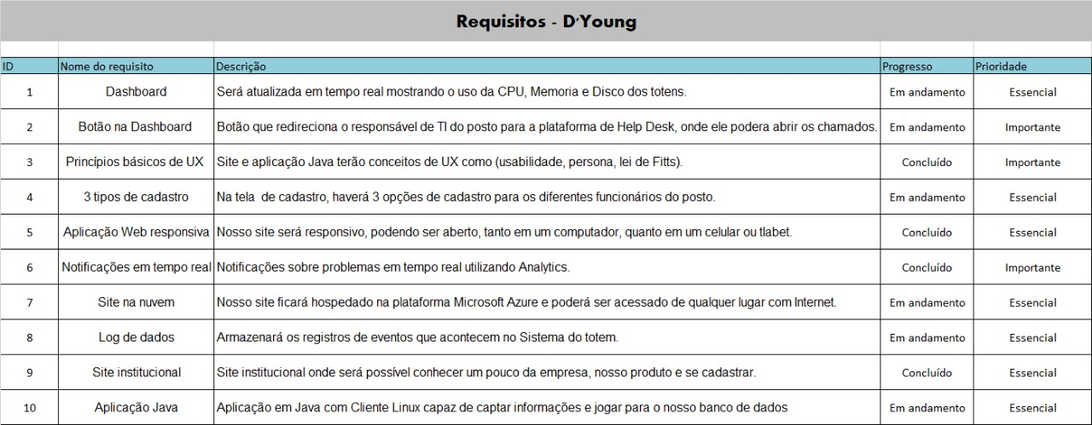
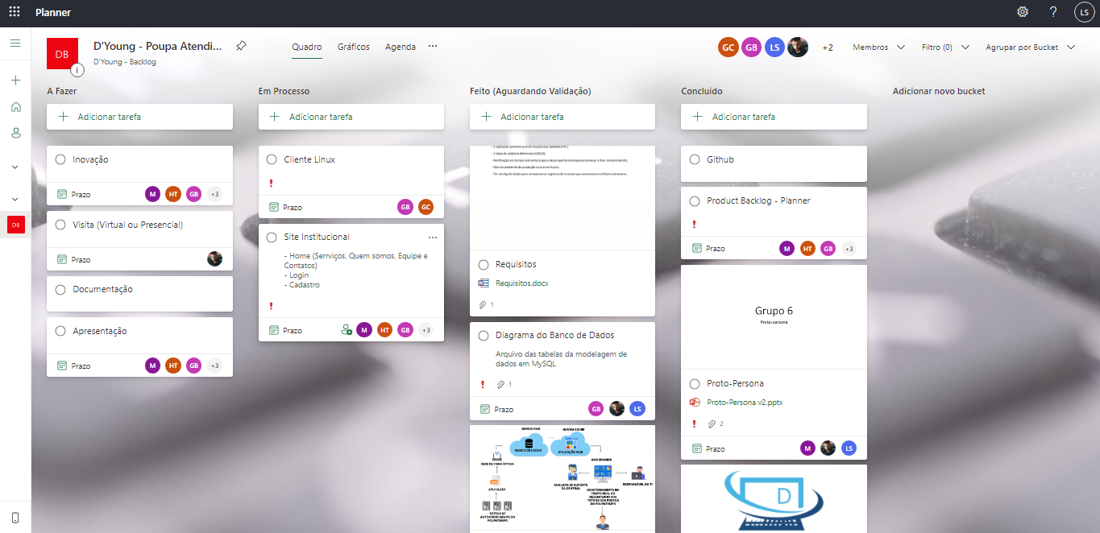
PLANNER E REQUISITOS

Slide 7
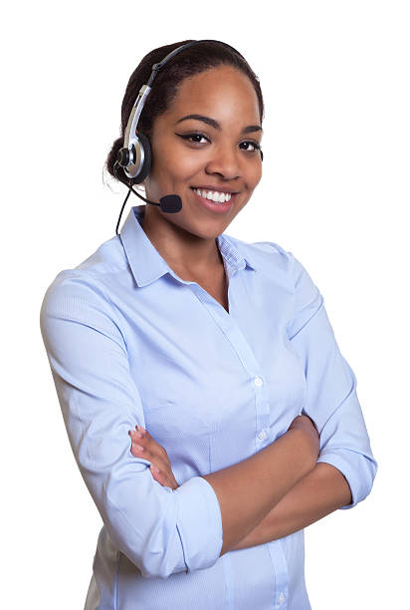
Proto Persona
Bruna Biro - Suporte da Central
“Tenho dificuldade para saber qual totem esta precisando de atenção em um exato momento.”
Amigável;
Gentil;
Insegura;
Ama tecnologia;​
Cordial;​
Ama ficar em casa.​
Muitas vezes se sente perdida devido a falta de informações sobre os totens;​
Os chamados chegam sempre com pouca informação;​
É contatado pelos locais errados;​
Queda grave de cabelo devido ao estresse.

Slide 8

Proto Persona
William Gomes –Responsável de TI do Posto.
“Tenho muitos problemas com travamentos nos totens de autoatendimento do posto.”
Ocupado;
Gosta de interagir socialmente;
Paciente;
Ama tecnologia;
Ama ficar em casa.
Há muita demanda no posto em que ele atua;
Precisa que o totem de autoatendimento funcione corretamente;
Tem escoliose.

Slide 9

Proto Persona
Dênis Portiolli - Gerente da Central
“Tenho muita dificuldade para pode ter um visão geral dos problemas que ocorrem nos postos.”
Ocupado.
Analítico
Exigente
Sempre analisando os chamados
Precisa de uma dashboard que dê uma visão geral dos chamados abertos e fechados de todos os postos.
Sempre em contato com os responsaveis dos postos.
Perde muito tempo para fazer relatorios gerais.

Slide 10
USER STORIES
Eu, Bruna, enquanto suporte da central,
Gostaria de notificações (pop-up) em tempo real que me avisasse sobre os chamados que acabaram de chegar.
Para agilizar no processo de atendimento dos chamados;
Eu, William, enquanto responsável de TI,
Gostaria de uma aplicação que me ajudasse a monitorar os componentes de hardware dos totens como CPU, memória, e disco e me emitisse alerta em tempo real.
Para assim conseguir tomar medidas decisórias sobre os problemas de travamento e facilitar a manutenção dos totens;
Eu, Dênis como Gerente da central,
Gostaria de monitorar o funcionamento de todos os totens do posto, verificar também todos os chamados abertos, finalizados e os registros deles.
Para ter uma visão geral de todos os eventos que acontecem no posto;

Slide 11
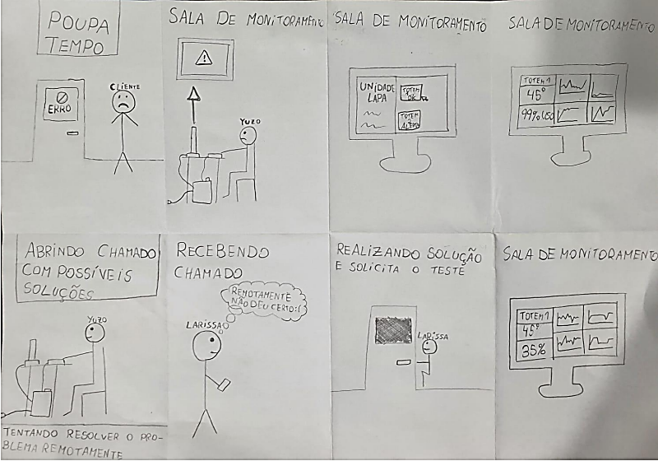
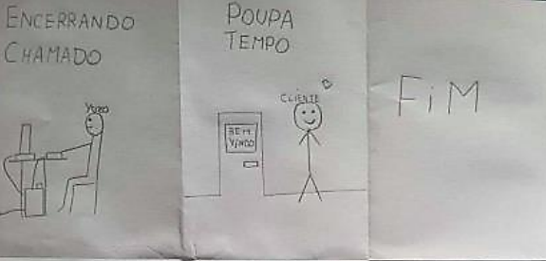
STORYBOARD

Slide 12
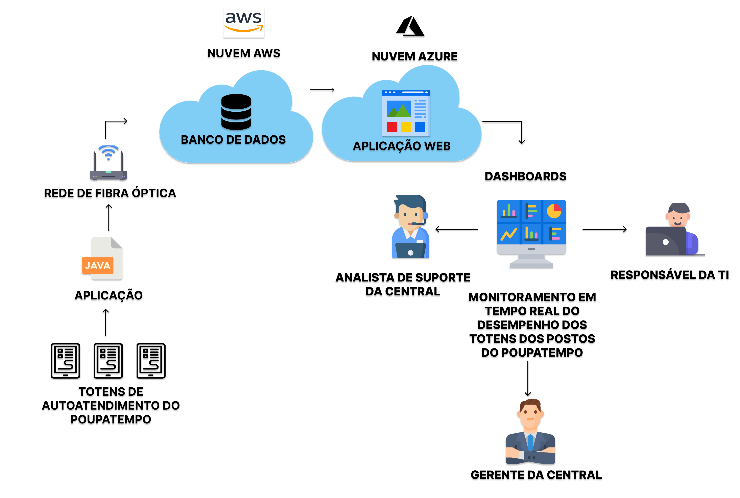
DIAGRAMA DE SOLUÇÃO

Slide 13
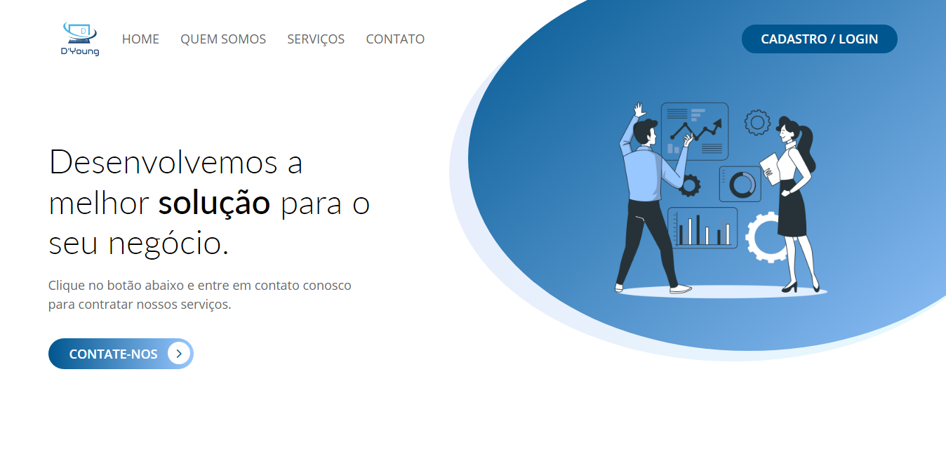
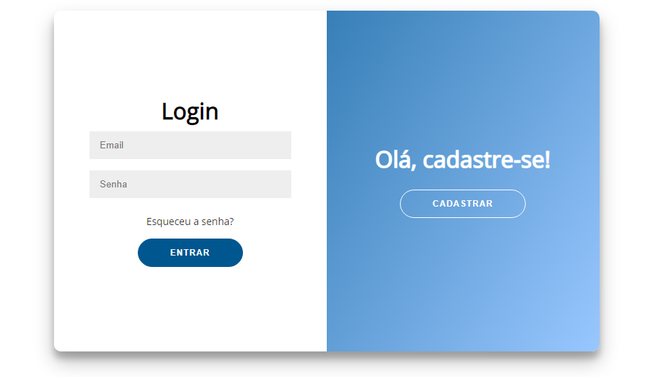
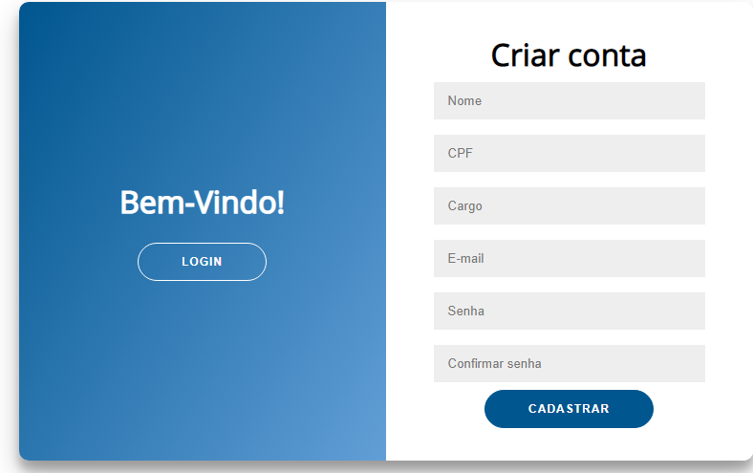
SITE INSTITUCIONAL

Slide 14
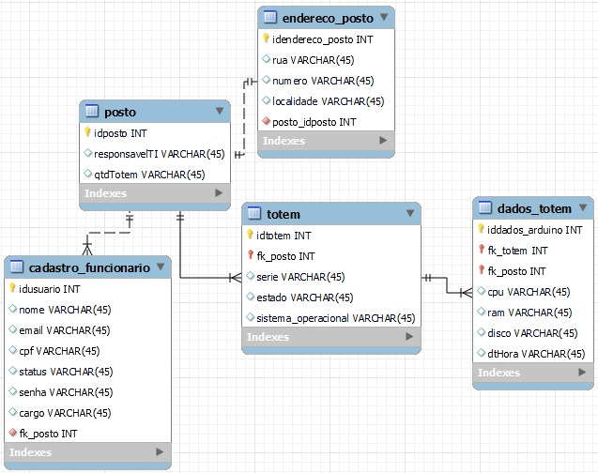
DER

Slide 15



CLIENT LINUX

Slide 16


AZURE E GITHUB

Slide 17
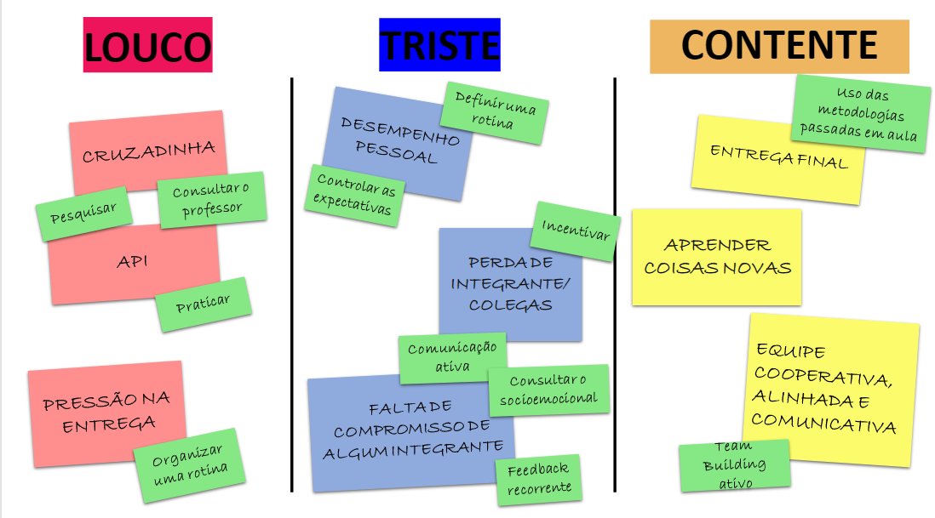
CONCLUSÃO

Slide 18



AGRADECIMENTOS
Líderes Pedagógicos;
Equipe;
Família.

